Slide 1
克拉珀龙方程

Slide 2
我们已经学习了气液相变规律，知晓气液二相平衡曲线（气液相图—P-T图）。现在根据热力学第二定律，来讨论气液二相平衡曲线的斜率dp/dT。该斜率由克拉珀龙方程给出。

Slide 3
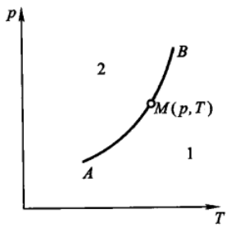
一、方程的推导
实验发现：两相平衡共存时温度T和压强p有函数
关系。该关系可在p-T图上用曲线表示出来（如下图）。
汽化时，AB为汽化曲线，
2为液相，1为气相。AB为
气液相平衡曲线。
熔化时，AB为熔化曲线，
2为固相，1为液相。AB为
固液相平衡曲线。

Slide 4
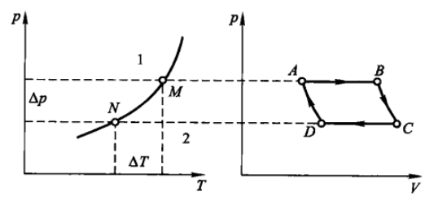
由热力学第二定律可求出相平衡曲线的斜率dp/dT。（克拉珀龙方程）

Slide 5
设想一定量的物质做微小的可逆卡诺循环。在压强p
和温度T时，设有质量为m的物质由1相转变为2相，
相变过程在P-V图上由AB表示。
然后经绝热过程BC，使温度由T减小到T-ΔT,
压强：p→p-Δp,相应在P-T图上由M点移到N点。
此时，物质由2相转变为1相，在P-V图上对应过
程CD段。
最后经绝热过程DA使温度回到T，压强回到P。

Slide 6
1、
在可逆卡诺循环ABCDA中吸的热与做的功
A= S_{ABCD}
2、

Slide 7
→克拉珀龙方程。
可用实验验证克拉珀龙方程是正确的（可间接验证热力学第二定律）
二、克拉珀龙方程的应用

Slide 8
1、沸点和压强的关系
设1 相为液相，2 相为气相，由液相变为气相
时，V₂>V₁，由克拉珀龙方程得出液气相变时
上式说明沸点随压强 的增加而升高，随压强
的减小而降低。
大气压随高度的增加而减小，水的沸点随海拔
高度的增加而降低。
高原地区水的沸点较低，食物不易煮熟。常使用压力锅来煮食物。

Slide 9
2、熔点和压强的关系
设1 相为固相，2 相为液相，由固相变为
液相时吸热，L>0，由克拉珀龙方程得出：
上式说明，如熔解时体积膨胀，则熔点随
压强的增加而升高；如熔解时体积缩小，则熔
点随压强的增加而降低。
冰的熔解属于后者。

Slide 10
[例题] 要使冰的熔点降低1℃，需要加多大的压力？已知冰的熔解热为 L=3.34×10⁵ J·kg⁻¹,冰的比容为1.0905×10⁻³ m³·kg⁻¹ ,水的比容为1.000×10⁻³ m³·kg⁻¹ .
【解】
根据克拉珀龙方程

Slide 11
式中L为熔解热，T为熔点，v₂ 和v₁分为水和冰的比容。
所以当熔点降低1℃时，即ΔT=-1K时，

Slide 12
即，外界压力应是
1.35 ×10⁷ +1.01 ×10⁵= 1.36 ×10⁷（Pa）

Slide 13
3、蒸气压方程
物质的气相和它的液相或固相平衡时的蒸气压强为饱和蒸气压。饱和蒸气压与温度的关系p=p(T)叫做蒸气压方程。
有关这一部分内容，后面会专门分开讨论。

